Slide 1
(Patho)fysiologie endocriene systemen

Slide 2
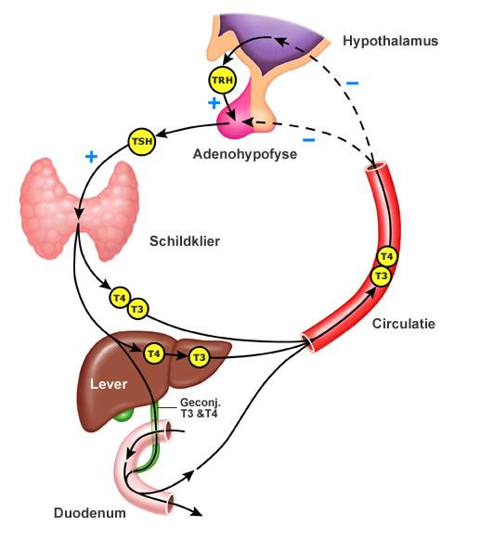
Fysiologie schildklier
Hoe zat het ook al weer met de hormonale as van de schildklier?

Slide 3
Fysiologie schildklier
Welk hormoon aangemaakt door de hypothalamus remt de TSH secretie?
Somatostatine
Welk medicijn remt de secretie van TSH en de omzetting van T4 in T3?
Glucocorticoïden
Wordt er meer T4 of T3 geproduceerd?
10-20x meer T4. Wordt m.n. in de lever omgezet in het actieve T3.
Notes:
T4 wordt omgezet in T3 in de lever, nieren, hersenen, spieren en hypofyse. Het grootste deel van beide hormonen is gevongen aan eiwittten. Het vrij deel is het actieve deel. Het vrije T4 wordt gemeten bij testen.

Slide 4
Schildklierhormoon
T3 stimuleert synthese RNA
Synthese van diverse enzymen
Invloed op metabolisme in het lichaam
Algemeen: Verhoogt energieverbruik cel
Notes:
Info.nu: De functie van thyroxine is niet op een specifiek gebied gericht. Het wordt door de schildklier afgestaan en vervolgens door alle cellen van het bloed opgenomen. Hoewel de exacte werking van dit hormoon niet tot in de finesses bekend is, lijkt er een receptor die op het hormoon reageert, aan de oppervlakte van de celkern aanwezig te zijn. Het belangrijkste effect van dit hormoon lijkt het verhogen van de hoeveelheid energie die de cel gebruikt te zijn en van de hoeveelheid eiwit die de cel maakt.

Slide 5
Schildklierhormoon
Invloed op vele processen in het lichaam
Niet op een specifiek orgaan.
pols
°C
Voorbeelden van invloeden
Energie
RR
Psyche
Groei
Notes:
Info.nu: De schildklier regelt de stofwisseling door middel van afgifte van hormonen.De schildklierhormonen hebben een belangrijke functie bij o.a:reguleren van de hartslag en de bloeddruk
mede voor verbranding van een teveel aan vetten
energieverbruik, maakt in het lichaam opgeslagen energie beschikbaar voor actie.
bevordering van het geestelijk welzijn
bevordering van de groei
Bij kinderen: een belangrijke factor in groei van botten, spieren en zenuwweefsel.

Slide 6
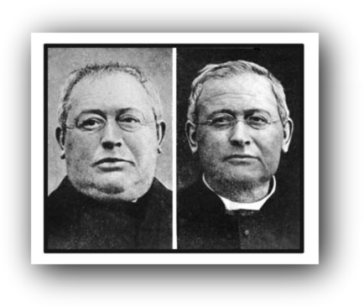
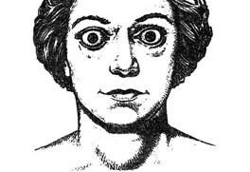
Klachtenpatroon aspecifiek
Moeheid
Gewichtstoename
Kouwelijkheid
Haaruitval
Obstipatie
Bradycardie
Myxoedeem
Traagheid
Menstruatiestoornissen
Moeheid
Gewichtsafname
Diarree
Nervositeit
Oftalmopathie
Hartkloppingen
Menstruatiestoornissen
...

Slide 7
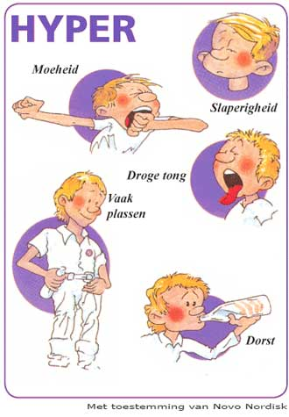
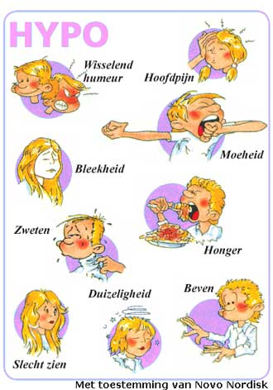
Ontregelde diabetes

Slide 8
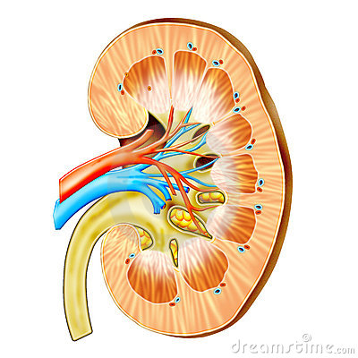
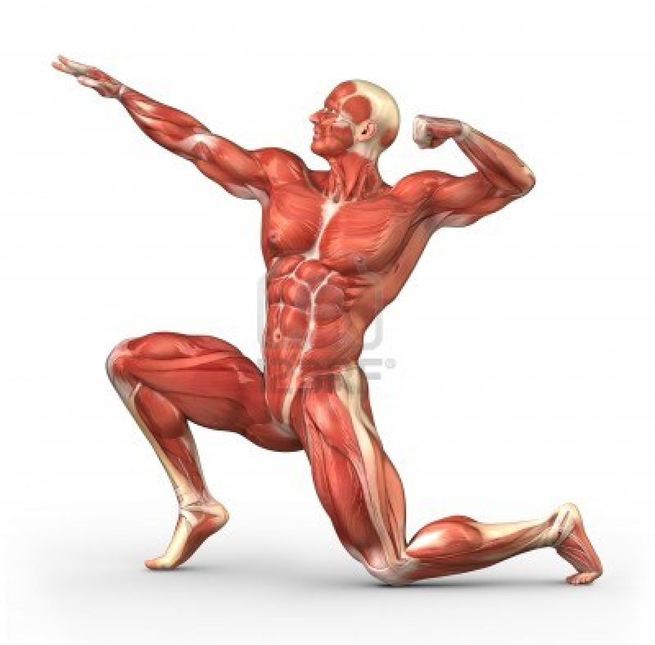
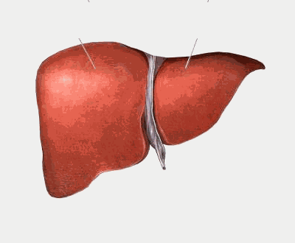
Hyperosmolair hyperglycaemisch non-ketotische ontregeling
Hyperglycaemie
Glucosurie
Dehydratie
Glycogenolyse
(spier en lever)
Polyurie
Hypernatriemie
Glucosetekort
in cellen
Eiwitafbraak
Gluconeogenese
Notes:
www.stichtingiton.nl/boeken, H 48
Kalium is in cel gebonden aan glycogeen. Bij glycogenolyse kaliumtekort in cel, hyperkaliemie in bloed.
Noem de hypernatriemie!

Slide 9
Diabetische ontregeling (keto-acidotisch coma)
Hyperglycaemie
Glucosurie
Dehydratie
Glycogenolyse
(spier en lever)
Polyurie
Coma
Glucosetekort
in cellen
Acidose
Eiwitafbraak
Hyperventilatie
Lipolyse
Ketose
Gluconeogenese
Notes:
www.stichtingiton.nl/boeken, H 48
Kalium is in cel gebonden aan glycogeen. Bij glycogenolyse kaliumtekort in cel, hyperkaliemie in bloed.
Bij intercurrente ziekten stijgt glucose vaak. Patiënten reageren vaak juist door hoeveelheid
insuline te verminderen. Maar omdat er door een intercurrente ziekte juist insuline resistentie is,
stijgt glucose spiegel, plast de patiënt meer en is er gevaar tot dehydratie en verzuring (bij type 1);
als je dit niet corrigeert kan een patiënt in coma raken.
Alarmsymptomen zijn koorts, braken, diarree, ketoacidose, sufheid en kussmaulse ademhaling,
ketonurie.
Type 1; hyperglycemische ontregeling kan leiden tot ketoacidotisch coma; coma ontstaat door
ph daling.Symptomen kunnen zijn; kussmaulse ademhaling, suf, dorst, veel plassen, acetongeur,
ketonurie. Type 2 diabetes leidt meestal tot een hyperosmolair non ketotisch coma, indien niet
tijdig gecoupeerd. Symptomen dehydratie, suf, lage turgor, CVA/ MI! hypernatriemie, veel
plassen, dorst.
Glucose naar beneden halen met ultra kortwerkend insuline; novorapid, humalog, apidra; erg
belangrijk is dat je dehydratie voorkomt. Dus laat patiënten drinken!

Slide 10
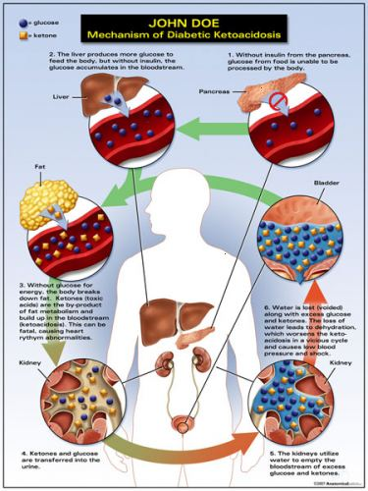

Slide 11
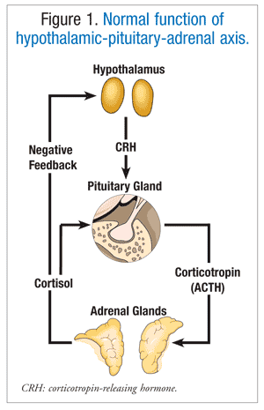
Bijnieras
https://www.youtube.com/watch?v=1osIAtrto2k

Slide 12
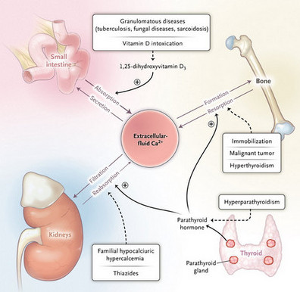
Calcium metabolisme

